Slide 1
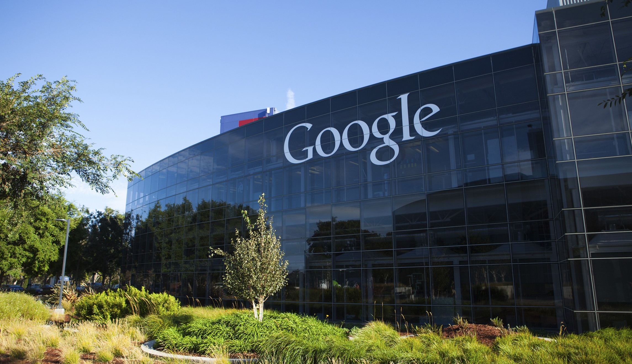
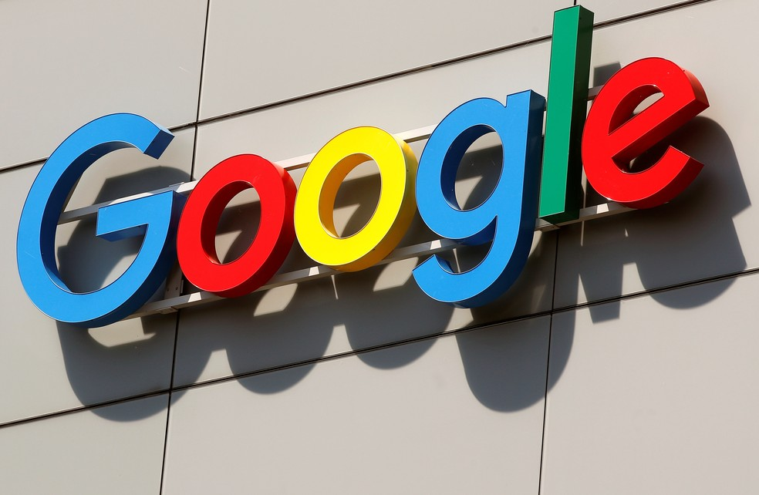
جامعة محمد خيضر بسكرة
كلية العلوم الاقتصادية والتجارية وعلوم التسيير
قسم علوم التسيير
الأحد 10 ديسمبر 2022
دراسة حالة: Google: نمو عضوي مذهل ، تكمله عمليات الاستحواذ بسرعة
حصة الأعمال الموجهة في مقياس استراتيجيات النمو والتدويل / موجهة لطلبة 2 ماستر إدارة استراتيجية

Slide 2
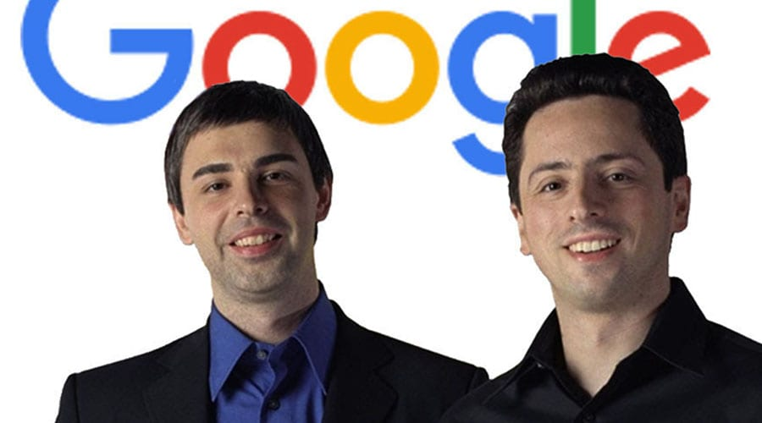
مقدمة
تم إنشاؤه في عام 1999 من قبل اثنين من طلاب جامعة ستانفورد ، لاري بيدج وسيرجي برين ، وبلغت قيمة Google حوالي 140 مليار دولار بعد ثماني سنوات ، أي أكثر من نصف مايكروسوفت. في عام 2015 ، حققت الشركة حجم مبيعات يقارب 70 مليار دولار بصافي ربح 22٪. يزيد حجم مبيعاتها كل عام بأكثر من 10٪ ويشهد هامشها أيضًا نموًا مزدوج الرقم. حدد المعهد الأمريكي ComScore حصته في السوق في يناير 2015 بنسبة 64 ٪

Slide 3
1. نموذج Google :
يعتمد هذا النجاح أساسًا على خوارزمية "Page Rank" الثورية ، التي طورها المؤسسان ، والتي تجعل من الممكن ترتيب نتائج البحث وفقًا لعدد الروابط التي تشير إلى الصفحة.بعد ذلك ، قامت Google بإثراء محرك البحث الخاص بها بابتكارات أخرى تقدم لمستخدمي الإنترنت العديد من الخدمات المرتبطة والتي تكون مجانية دائمًا: GMail ، خدمة المراسلة ، Google Earth ، الكرة الأرضية الافتراضية ، Google Plus ، الشبكة الاجتماعية ، Google Drive ، تخزين البيانات ، إلخ.

Slide 4


Slide 5
1. نموذج Google :
وهكذا أثبتت Google نفسها كلاعب رئيسي على الإنترنت من خلال جني إيراداتها من الإعلانات وتصبح وكالة الإعلان الرائدة عبر الإنترنت. تزداد قيمة Google ذاتها مع زيادة عدد مستخدمي الإنترنت وقبل كل شيء مع عدد مستخدمي خدماتها ، والذين يمكن تقدير ملفهم الشخصي وحجمهم بين عملائها ، أي المعلنين.

Slide 6
1. نموذج Google :
في الوقت نفسه ، للحفاظ على هذه الميزة التنافسية ، أدركت Google أنه من الضروري مواصلة الابتكار. للقيام بذلك ، تستثمر الشركة بكثافة في البحث والتطوير (16 ٪ من حجم الأعمال في عام 2014 ، أو 10.5 مليار دولار). تقوم بتجنيد المواهب في وادي السيليكون وأماكن أخرى وتطور ثقافة الإبداع والابتكار ، لا سيما من خلال دعوة بعض موظفيها لقضاء 20٪ من وقت عملهم بعيدًا عن مهامهم اليومية. بمجرد تطوير الفكرة ، يقوم الموظفون بعرضها على مدير البحث ثم إلى المؤسسين.

Slide 7
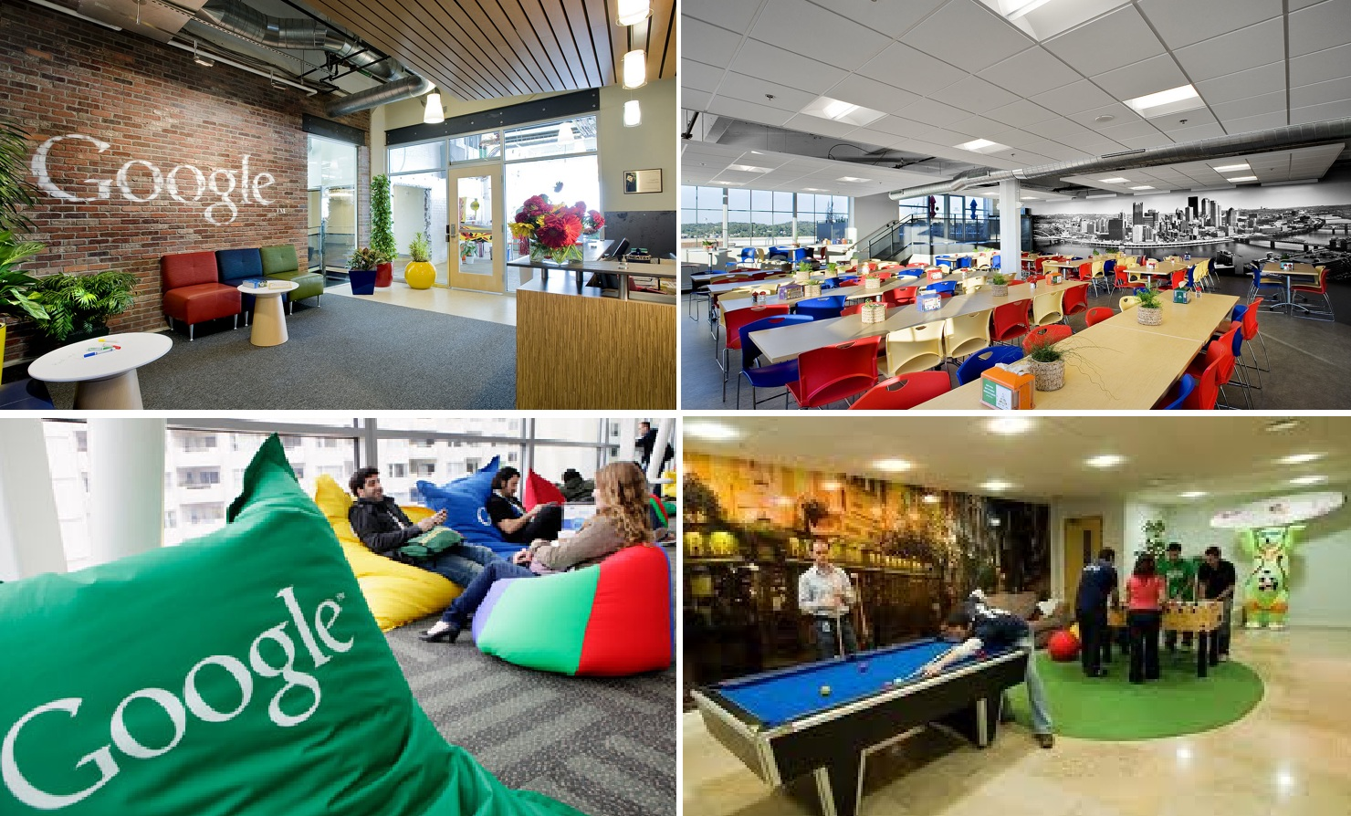

Slide 8
1. نموذج Google :
بينما يدفع الابتكار والبحث الداخليان الكثير من نمو Google ، تعتمد الشركة بشكل متزايد على الاستحواذ على الشركات المبتكرة لتكملة محفظة خدماتها والحفاظ على معدل نموها. خلال 20 عامًا من وجودها ، استحوذت Google على أكثر من 170 شركة بأكثر من 24 مليار دولار ، مثل YouTube و Waze و Nest. في الوقت نفسه ، تقيم Google شراكات إستراتيجية ، مثل تلك التي تم توقيعها مع شركة Luxottica ، الشركة الإيطالية لتصنيع النظارات لتطوير نظارات Google. تساهم أنماط التطوير الجديدة هذه الآن في إستراتيجية نمو Google.

Slide 9
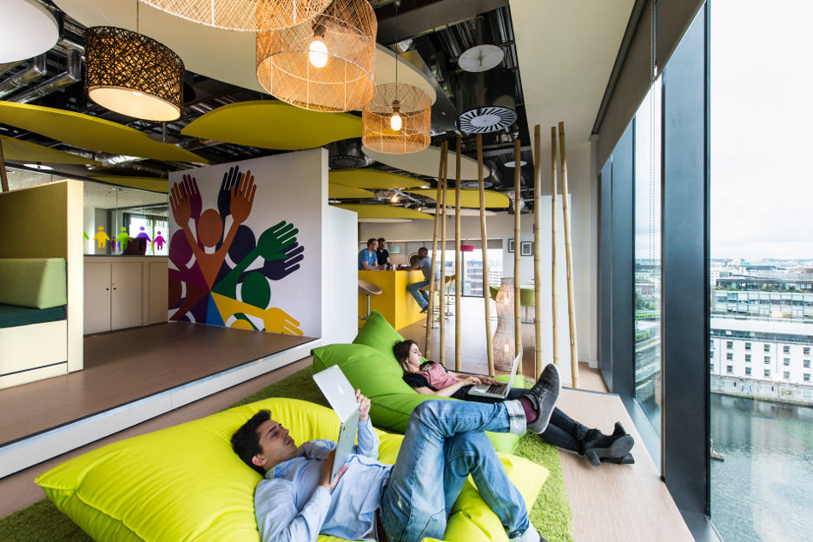

Slide 10
الأسئلة
س1) ما هي العوامل والموارد التي تدفع الميزة التنافسية لـ Google والنمو العضوي؟
س2) كيف نفسر حقيقة أن Google تبتعد عن نموذجها الأولي ، الذي يعتمد أساسًا على النمو الداخلي والابتكار؟

Slide 11


Contact Info
soulef.rahal@univ-biskra.dz
0776457125
soulef.rahal
soulef.rahal

Slide 12

شكرا على حسن استماعكم ومشاركتكم
Notes:
https://pixabay.com/en/new-york-city-tribute-in-lights-sky-78181/

